Slide 1
Илья Муромец – русский богатырь.
Выполнила презентацию учитель начальных классов Гершуненко Н.М.

Slide 2
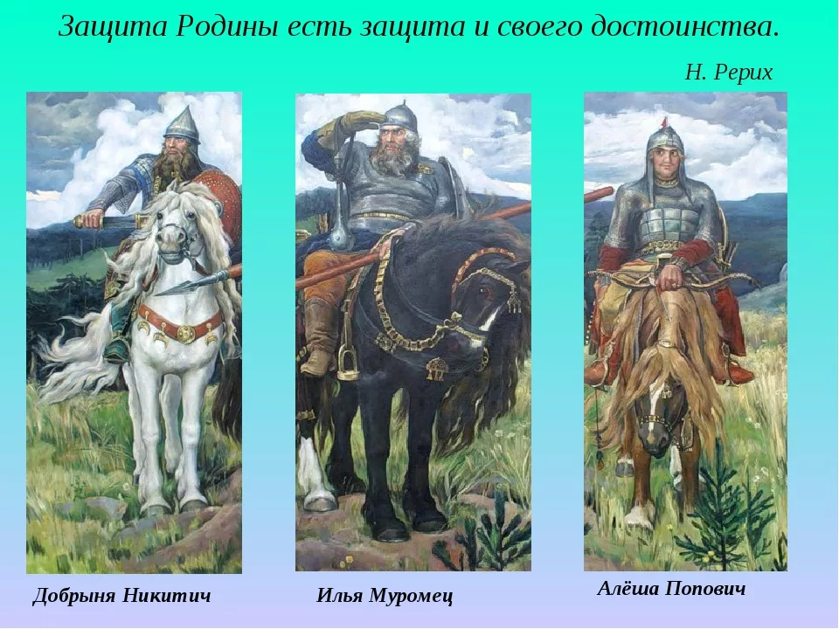

Slide 3
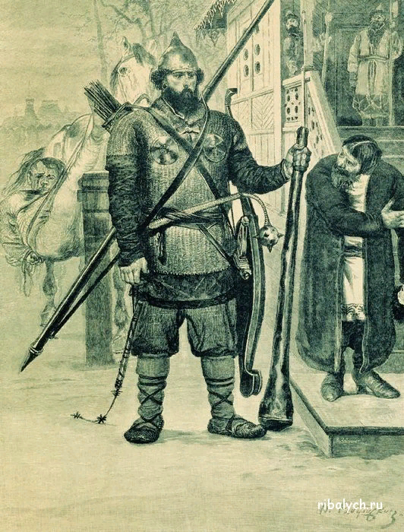
БОГАТЫРЬ ИЛЬЯ МУРОМЕЦ ИМЕЛ РЕАЛЬНЫЙ ПРОТОТИП

Slide 4
С именем Ильи Муромца в древнерусских летописях связаны 14 из 53 уникальных сюжетов.
Все версии имеют общее – происхождение и чудесное исцеление, бой с Соловьем-разбойником.
Ученые предполагают, что прототипом былинного Ильи стал святой Илия Киево-Печерский, мощи которого покоятся в Ближних пещерах Киево-Печерской лавры среди 69 святых угодников.
Именно эти мощи были обследованы и дали следующие результаты для историков.

Slide 5
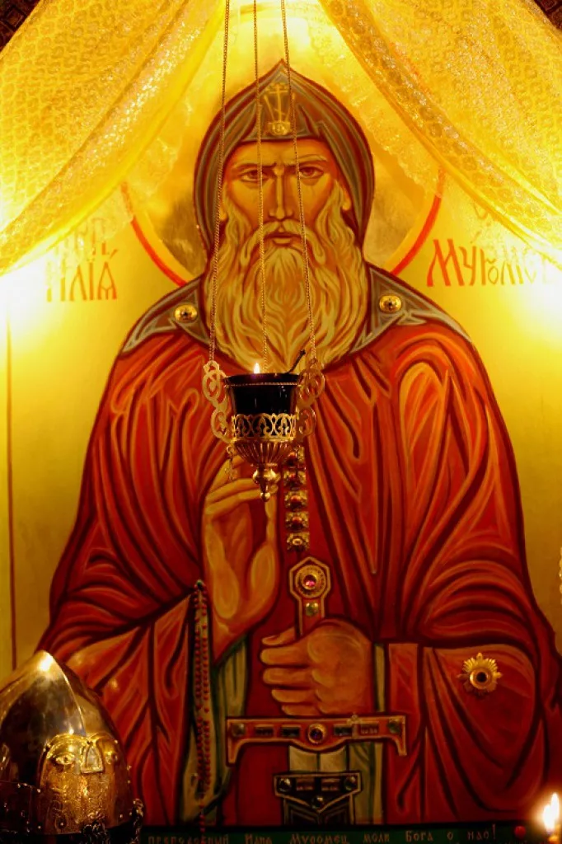

Slide 6
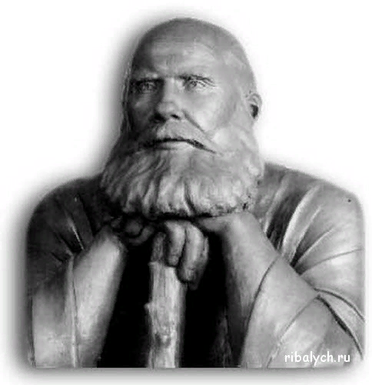
Первая часть жизни Ильи выглядит во всех былинах одинаково. Он был сильным мужчиной, но провел 33 года практически в полной неподвижности, не было у него силы ни в руках, ни в ногах. Но вот однажды дом Ильи посетили «калики перехожие», которые полностью мужчину исцелили и отослали на службу княжескую.
Оказалось, что останки святого Ильи действительно принадлежали высокому мужчине 177 см роста. В те времена 160-165 считались нормальными для мужчин.

Slide 7
Кроме того кости имели развитые бугристости, что свидетельствовало о отлично развитой мышечной системе хозяина.
Ученые провели рентгенологическое обследование мощей и нашли признаки акромегалии. Это заболевание характеризуется непропорциональным ростом костей и внутренних органов. Для больных этим заболеванием обычным является наличие больших конечностей, крупной головы, широких плеч. Кроме того, оказалось, что святой страдал спондилоартрозом, эта болезнь могла затруднять движения. А вылечить ее мог бы хороший мануальный терапевт путем вправления на место позвонков. Так что проходящие целители действительно могли вернуть Илье подвижность.

Slide 8
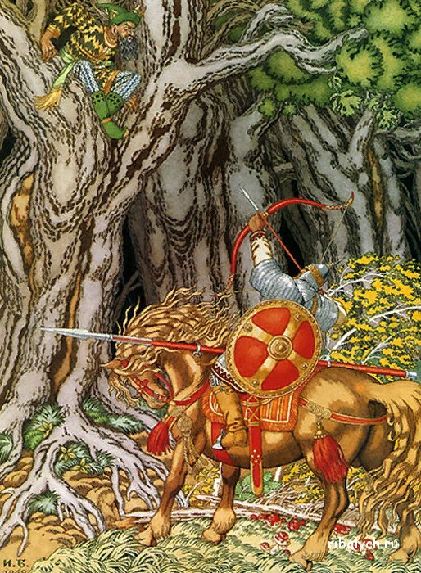
Илья и Соловей-разбойник
Это второй обязательный сюжет разных версий былин о богатыре Илье Муромце.
Говорят, что первым заданием Ильи после прибытия ко двору киевского князя Мстислава стало освобождение прямого торгового пути в город. В тот исторический период (около 1168 года) торговые караваны постоянно грабили половцы.

Slide 9
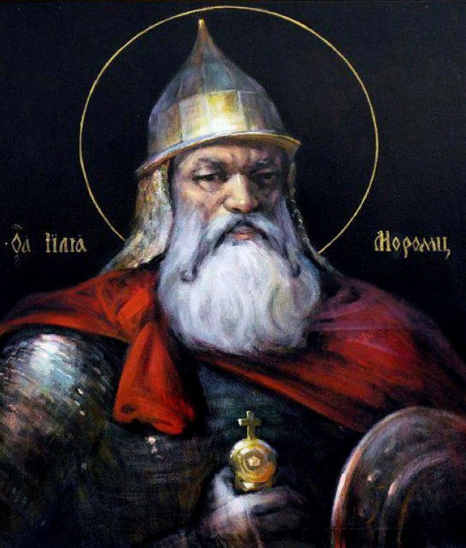
Соловей, скорее всего, был разбойником, «сидевшим» на дороге, имя свое разбойник получил за таланты к свисту. Муромцу удалось победить Соловья, тем самым освободив прямую дорогу. Этот подвиг имел действительно колоссальный экономический эффект.

Slide 10
Гибель Ильи Муромца
В былинах конец жизни Муромца практически не отражен. Судя по историческим данным и данным обследования в монастырь Илья ушел уже в солидном (для своего времени) возрасте 40-55 лет. Причиной, возможно, стало ранение. Судя по монастырским записям, в иноках святой пробыл не долго. Предполагается, что погиб Илья в 1204 году защищая монастырь от половцев, союзников Рюрика Ростиславича бравшего Киев. У останков обнаружены ранения левой стороны грудной клетки, которые привели к мгновенной смерти.

Slide 11
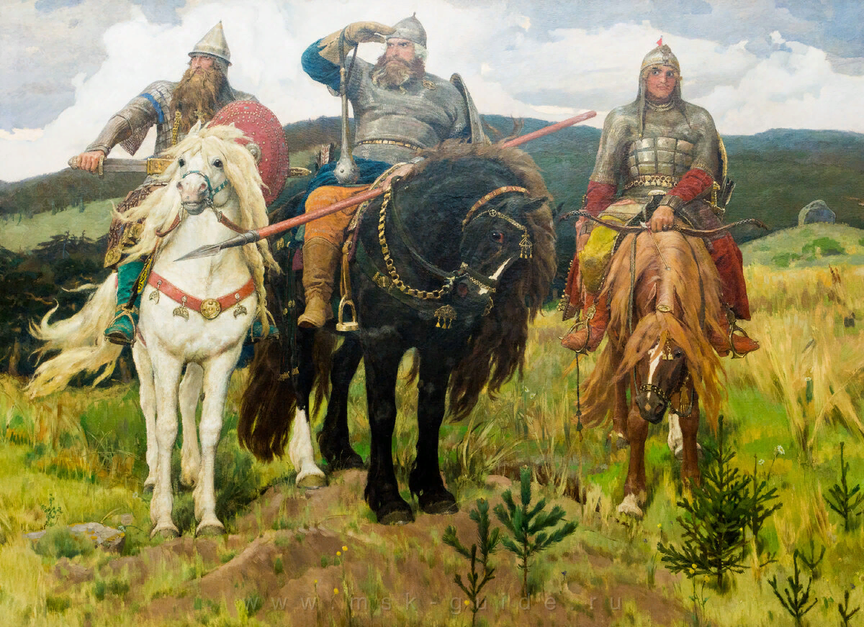
Картина
Васнецова
Три
Богатыря

Slide 12
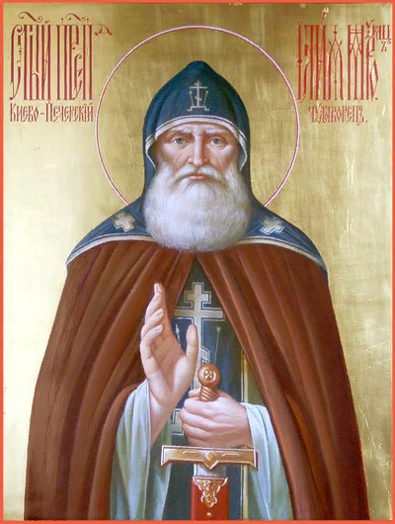
Икона православного святого
Ильи Киево-Печерского Муромца

